Slide 1
KHOA HỌC
BÀI 39:KHÔNG KHÍ BỊ Ô NHIỄM

Slide 2
KHỞI ĐỘNG
- Tại sao có gió ?
Không khí chuyển động tạo thành gió.
- Sức gió thổi được chia ra mấy cấp độ ?
Sức gió thổi được chia thành 13 cấp độ.

Slide 3
KHỞI ĐỘNG
Một số cách phòng chống bão.
Chọn ý em cho là đúng nhất.
A. Theo dõi bản tin dự báo thời tiết.
B. Neo đậu tàu thuyền.
C. Di dời dân đến nơi an toàn.
D. Theo dõi bản tin dự báo thời tiết, neo đậu tàu thuyền, tìm cách bảo vệ nhà cửa, nên cắt điện, di dời dân đến nơi an toàn.

Slide 4
Thứ BA ngày 31 tháng 01 năm 2023
Khoa học:
Không Khí Bị Ô Nhiễm
* Hoạt động 1: Tìm hiểu không khí sạch và không khí bị ô nhiễm
* Hoạt động 2: Tìm hiểu nguyên nhân gây ô nhiễm không khí
* Hoạt động 3: Tìm hiểu tác hại của không khí bị ô nhiễm.

Slide 5
YÊU CẦU CẦN ĐẠT
-Phân biệt không khí sạch (trong lành) và không khí bẩn (không khí bị ô nhiễm)
-Nêu những nguyên nhân gây nhiễm bẩn không khí.
-Có kĩ năng trình bày, tuyên truyền, bảo vệ bầu không khí trong lành

Slide 6
+ Hình nào thể hiện bầu không khí trong sạch, hình ảnh nào thể hiện bầu không khí bị ô nhiễm? Tại sao em biết?
1
3
2
4

Slide 7
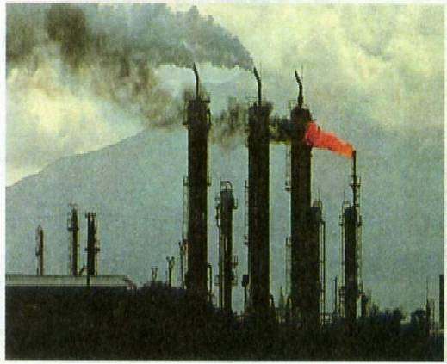
1
Không khí bị ô nhiễm có nhiều ống khói nhà máy đang thải những đám khói đen lên bầu trời và lò phản ứng hạt nhân đang thải khói và lửa lên bầu trời.

Slide 8
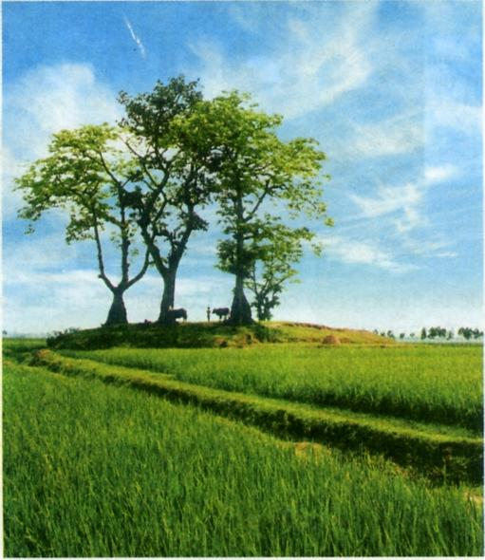
2
Không khí trong sạch, bầu trời cao và xanh, không gian thoáng đãng, cây cối xanh tươi.

Slide 9
3
Không khí bị ô nhiễm do đốt chất thải trên đồng ruộng ở nông thôn.

Slide 10
4
Không khí bị ô nhiễm. Nhiều xe cộ xe đi lại thải ra rất nhiều khói đen và làm tung bụi trên đường. Phía xa nhà máy đang thải khói đen lên bầu trời, các cửa hàng sửa chữa xe thải khói, bụi ra đường….

Slide 11
Không khí bị ô nhiễm.
Không khí trong sạch
1
2
3
4

Slide 12
Theo em không khí như thế nào được gọi là trong sạch?
Không khí trong sạch là không khí trong suốt, không màu, không mùi, chỉ chứa khói, bụi, khí độc, vi khuẩn với tỉ lệ thấp và không làm hại đến sức khoẻ con người.
Không khí có những tính chất gì?
Không khí trong suốt, không màu, không mùi, không vị, không có hình dạng nhất định.
2

Slide 13
1
3
4
Thế nào là không khí bị ô nhiễm?
Không khí bị ô nhiễm là không khí có chứa một trong các loại khói, khí độc, các loại bụi, vi khuẩn quá tỉ lệ cho phép, có hại cho sức khỏe con người và các sinh vật khác.

Slide 14
* Hoạt động 1: Tìm hiểu không khí sạch và không khí bị ô nhiễm
Không khí sạch là không khí trong suốt, không màu, không mùi, chỉ chứa khói, bụi, khí độc, vi khuẩn với tỉ lệ thấp và không làm hại đến sức khoẻ con người.
Không khí bị ô nhiễm là không khí có chứa một trong các loại khói, khí độc, các loại bụi, vi khuẩn quá tỉ lệ cho phép, có hại cho sức khỏe và các sinh vật khác.
Theo em bầu không khí ở địa phương mình là bầu không khí trong sạch hay bầu không khí bị ô nhiễm ?

Slide 15
* Hoạt động 2: Tìm hiểu nguyên nhân gây ô nhiễm không khí
Hãy quan sát tranh và trình bày những nguyên nhân làm không khí bị ô nhiễm?

Slide 16
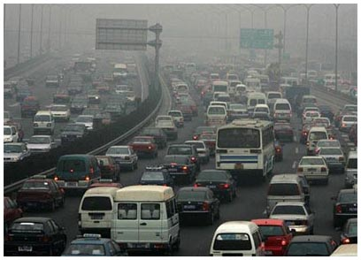
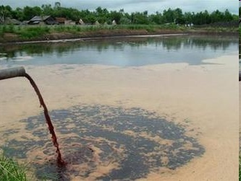
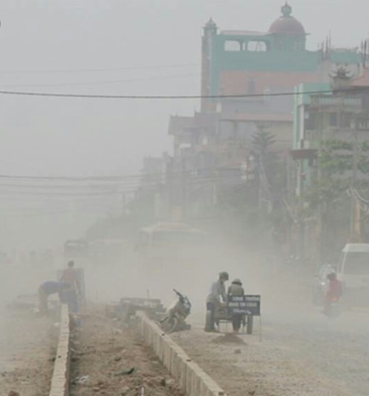
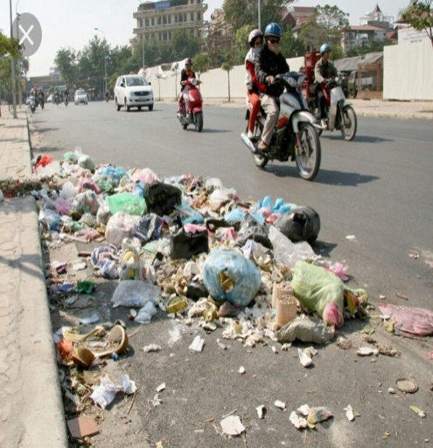
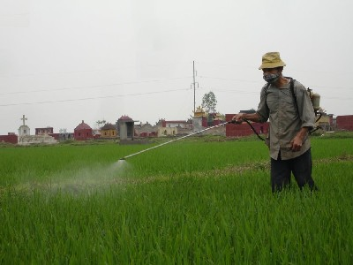
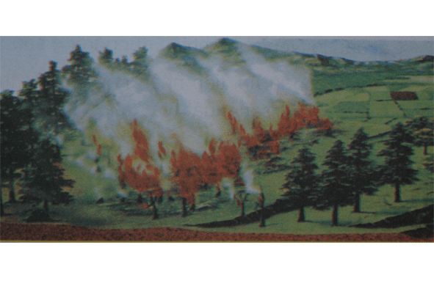
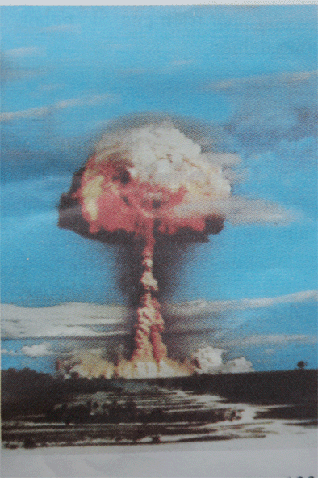
THUỐC TRỪ SÂU

Slide 17
* Hoạt động 2: Tìm hiểu nguyên nhân gây ô nhiễm không khí
Đốt rừng, đốt rác thải trên đồng ruộng, nương rẫy.
Do khí thải của nhà máy.
Khói, khí độc của các phương tiện giao thông. Khói bụi, cát trên đường tung lên khi có quá nhiều xe cộ qua lại.
Vứt rác bừa bãi tạo chỗ ở cho vi khuẩn
Mùi hôi thối, vi khuẩn của rác thải thối rữa.
Sử dụng nhiều chất hóa học, phân bón, thuốc trừ sâu

Slide 18
* Hoạt động 3: Tìm hiểu tác hại của không khí bị ô nhiễm.
Không khí bị ô nhiễm có tác hại gì đối với con người, động vật và thực vật ?
☞ Gây bệnh viêm phế quản
☞ Gây bệnh ung thư phổi.
☞ Bụi vào mắt gây các bệnh về mắt.
☞ Bệnh viêm mũi.
☞ Làm các động vật, thực vật chậm phát triển, không phát triển…

Slide 19
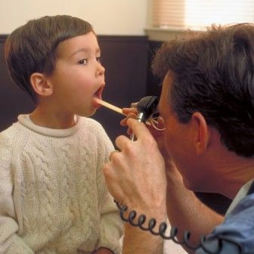
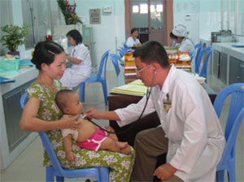
Gây bệnh viêm phế quản, bệnh phổi mãn tính.

Slide 20
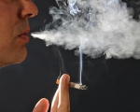
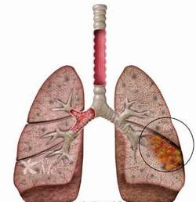
Gây bệnh ung thư phổi.

Slide 21
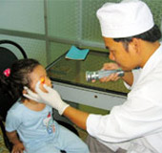
Bụi vào mắt sẽ gây các bệnh về mắt.

Slide 22
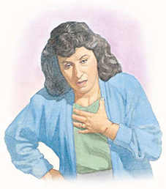
Gây khó thở

Slide 23
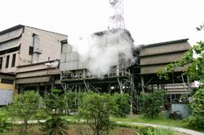
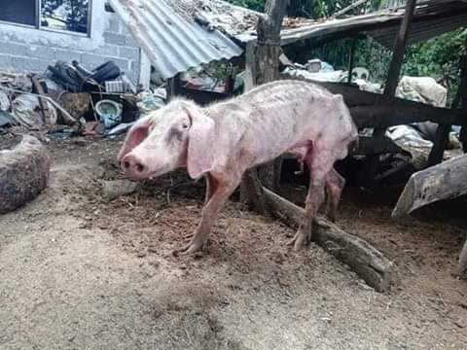
Làm các thực vật, động vật chậm phát triển, không phát triển…

Slide 24
Bài học
Nêu nguyên nhân làm cho không khí bị ô nhiễm ?
- Khói, khí độc, các loại bụi, vi khuẩn,… là nguyên nhân làm cho không khí bị ô nhiễm.
- Không khí được coi là trong sạch khi những thành phần kể trên có trong không khí với tỉ lệ thấp, không làm hại đến sức khỏe của con người và các sinh vật khác.
Không khí được coi là trong sạch khi nào?

Slide 25
Gom rác đốt, vệ sinh sạch sẽ chỗ ở, trồng nhiều cây xanh , không phá hoại môi trường, bảo vệ rừng.
* Em đã làm gì để góp phần bảo vệ bầu không khí trong sạch?

Slide 26
AI NHANH ? AI ĐÚNG ?

Slide 27
Chọn đáp án đúng
Thế nào là không khí trong sạch?
A. Trong suốt, không màu, không mùi, không vị.
B. Chỉ chứa khói, bụi, vi khuẩn với một tỉ lệ thấp, không làm hại đến sức khỏe con người và các sinh vật khác.
C. Cả hai đáp án trên.
5
2
4
3
Hết giờ

Slide 28
Thế nào là không khí bị ô nhiễm?
A. Chỉ chứa khói, bụi, vi khuẩn với một tỉ lệ thấp, không làm hại đến sức khỏe con người và các sinh vật khác.
B. Không khí bị ô nhiễm là không khí có chứa nhiều khói, bụi, mùi hôi thối của của rác, gây ảnh hưởng đến người và các sinh vật khác.
5
2
4
3
Hết giờ

Slide 29
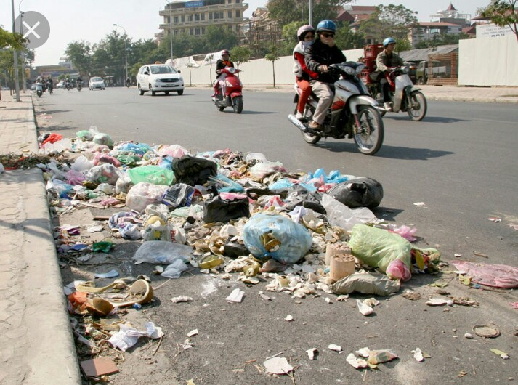
Vứt rác ra đường như hình dưới đây đúng hay sai?
A. Việc làm đó sai vì vứt rác bừa bãi sẽ làm ô nhiễm không khí và ảnh hưởng đến sức khỏe mọi người.
B. Việc làm đó đúng vì vứt rác chỗ đó không ảnh hưởng tới ai.
5
2
4
3
Hết giờ

Slide 30
TIẾT HỌC KẾT THÚC

